Slide 1
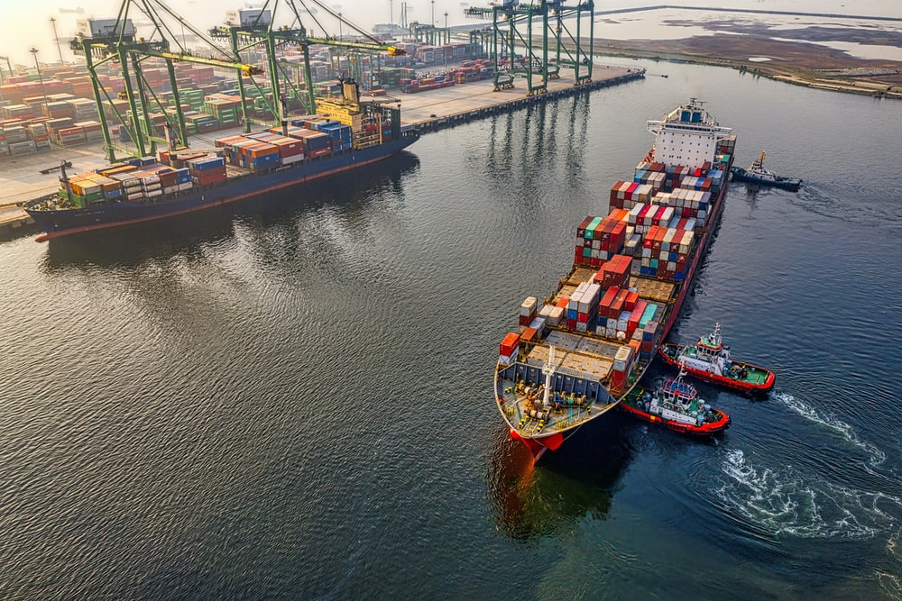


Features
Nhân Viên Tận Tâm
An Toàn & Nhanh Chóng
Chi Phí Cạnh Tranh
Hỗ Trợ 24/7
Giải Pháp Tối Ưu
Contact Us
0979 359 600
Sales@dpig-logistics.com
Số 10A, Tổ 1, Phường Việt Hưng, Quận Long Biên, Thành Phố Hà Nội, Việt Nam.

Slide 2


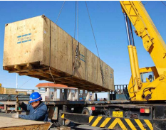
Vận Tải Hàng Không
Tổng Quan
Chuyển mình nhanh chóng, đầy thách thức và liên tục thay đổi - vận tải hàng không thúc đẩy chúng tôi sáng tạo và linh hoạt như cách chúng tôi tìm cách cung cấp các dịch vụ thích hợp nhất cho bạn. Năng lực và nhu cầu toàn cầu có thể thay đổi trong nháy mắt nhưng chúng tôi cam kết luôn cung cấp các dịch vụ ổn định, đáng tin cậy để duy trì tính toàn vẹn của chuỗi cung ứng của bạn. Cho dù lô hàng của bạn được vận chuyển bằng máy bay thương mại hay máy bay vận tải chuyên dụng, đội ngũ chuyên gia vận tải hàng không của chúng tôi sẽ cung cấp các giải pháp phù hợp và tối ưu nhất để giải quyết tất cả các thách thức kinh doanh của bạn. Từ châu Á đến châu Âu hay ở khắp mọi nơi, hãy liên hệ ngay với chuyên gia vận tải hàng không DPI Global Logistics - bạn chỉ cần một cú nhấp chuột hoặc một cuộc gọi. Toàn cầu hay địa phương - khi bạn cần dịch vụ vận tải hàng không, DPI Global Logistics có nhiều loại sản phẩm và lựa chọn hoàn hảo nhất để đáp ứng chính xác yêu cầu của bạn. Chúng tôi có một đội ngũ chuyên gia vận tải hàng không giàu kinh nghiệm luôn sẵn sàng làm việc với bạn để đảm bảo hàng hóa được giao đúng thời gian và trong tình trạng hoàn hảo nhất.
Download Brochures
Brochures (1)
Brochures (2)
Brochures (3)
Tại sao chúng tôi khác biệt?
Đội ngũ chuyên gia giàu kinh nghiệm trong lĩnh vực vận tải hàng không của chúng tôi đảm bảo các giải pháp nhanh chóng và đáng tin cậy trong mọi trường hợp.

Slide 3
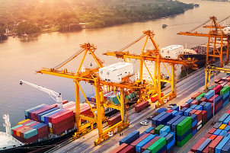
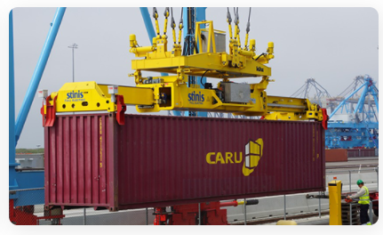
Vân Tải Đường Biển
Tổng Quan
DPI Global Logistics là một trong những công ty vận tải hàng hóa toàn cầu có uy tín, hoạt động trên một mạng lướt trải khắp thế giới. Các giải pháp phù hợp cho nhu cầu vận chuyển hàng hóa bằng đường biển cụ thể của bạn là trọng tâm trong các dịch vụ của chúng tôi. DPI Global Logistics cung cấp một loạt các dịch vụ Vận tải đường biển toàn cầu và địa phương linh hoạt cho cả lô hàng LCL và FCL. Các dịch vụ này được hỗ trợ bởi Dịch vụ Quản lý Vận tải Đường biển toàn diện cũng như Dịch vụ Hàng loạt, Giao nhận Dự án, Các Dịch vụ Thuê một phần và Toàn bộ. Với các dịch vụ hàng tuần trên hơn 600 tuyến đường kết nối 10.000 điểm các cặp cảng, hàng hóa của bạn sẽ luôn luôn được vận chuyển theo cách tốt nhất.
Download Brochures
Brochures (1)
Brochures (2)
Brochures (3)
Tại sao chúng tôi khác biệt?
Bất kể quy mô doanh nghiệp của bạn như thế nào, đội ngũ chuyên gia tận tình của chúng tôi sẽ luôn đảm bảo rằng hệ thống luôn trong tình trạng có sẵn. Với DPIG Global Logicstics, bạn sẽ luôn được cập nhập về tình trạng hiện tại của các lô hàng một cách nhanh chóng và chính xác nhất.

Slide 4
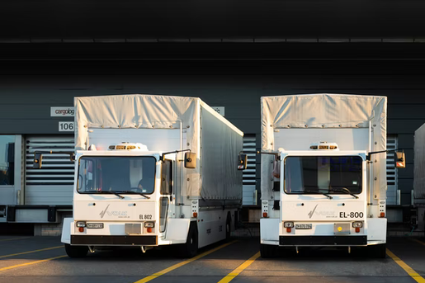
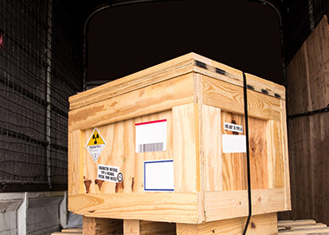
Vận Tải Đường Bộ
KHÁM PHÁ CÁC DỊCH VỤ CỦA CHÚNG TÔI
Các dịch vụ đường bộ trong khu vực của chúng tôi được thiết kế để đáp ứng các yêu cầu cụ thể của thị trường ở Châu Á.
Giải pháp vận tải đường bộ của chúng tôi tại Châu Á cung cấp dịch vụ FTL và LTL cùng với một loạt các dịch vụ giá trị gia tăng bao gồm phương tiện treo khí nén, theo dõi GPS, giám sát thời gian thực 24/7 và xe tải được kiểm soát nhiệt độ.
Chúng tôi cung cấp dịch vụ vận tải xuyên biên giới giữa Trung Quốc và Hồng Kông, Ma Cao, ASEAN, Mông Cổ và Trung Á.
Xe tải để hỗ trợ các dịch vụ Thương mại điện tử của bạn giữa Đông Nam Á và Trung Quốc. Và tuyến đường cao tốc dẫn đầu thị trường đến phương Tây của chúng tôi từ Trung Quốc đến Châu Âu.
Download Brochures
Brochures (1)
Brochures (2)
Brochures (3)
Tại sao chúng tôi khác biệt?
Chúng tôi kết hợp thực hiện vận tải với dịch vụ quản lý vận tải để đáp ứng mọi nhu cầu của bạn trên đường. Thông qua mạng lưới tháp điều khiển toàn cầu và công nghệ hiện đại, chúng tôi sẽ giám sát các lô hàng của bạn trong suốt hành trình của chúng và đảm bảo hàng hóa của bạn luôn đi trên tuyến đường hiệu quả nhất. Mạng lưới của chúng tôi cung cấp tính linh hoạt, mức độ dịch vụ tuyệt vời, phân phối nhanh chóng, giảm chi phí trực tiếp/gián tiếp và loại bỏ sự phức tạp của quy trình.

Slide 5



Sales@dpig-logistics.com
10A Group 1, Viet Hung Ward, Long Bien District, Ha Noi, Viet Nam
0979 359 600
Hãy gửi câu hỏi cho chúng tôi.
Tên của bạn
Emaill
Số điện thoại
Chủ để
Nội dung
Gửi

Slide 6
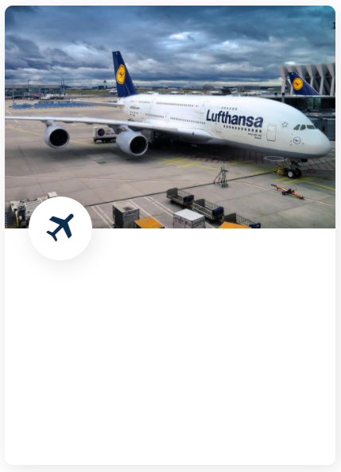
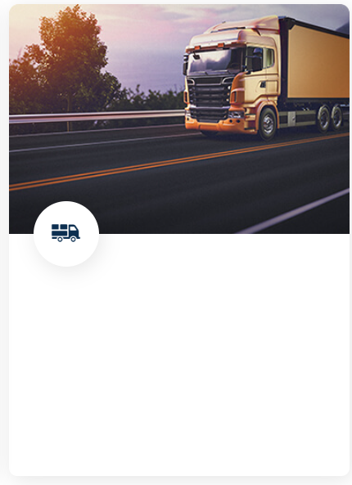
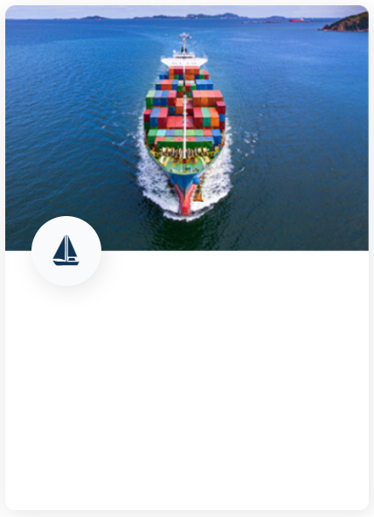
DỊCH VỤ
Vận Tải Hàng Không
Vận tải Đường Bộ
Vận Tải Đường Biển
Khi thời gian và tốc độ là quan trọng nhất
Nội địa, quốc tế và đường dài
Khi khối lượng hàng lớn và vấn đề chi phí quan trọng
Đọc Thêm
Đọc Thêm
Đọc Thêm

Slide 7
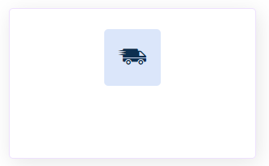
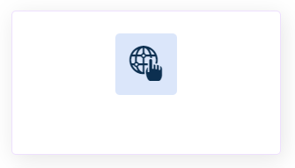
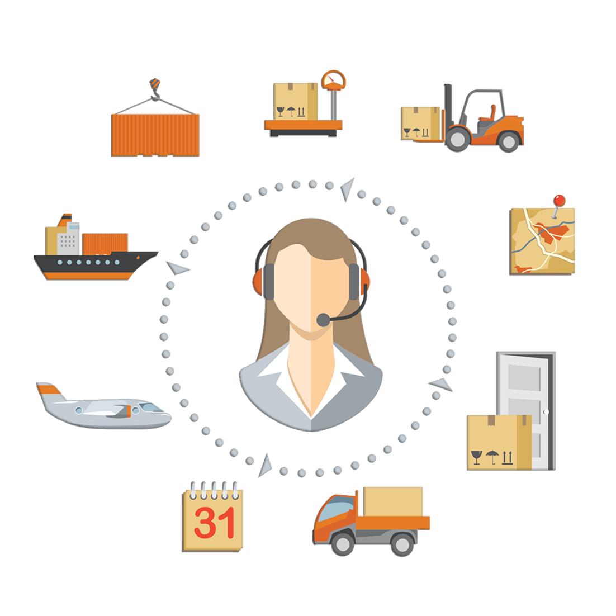


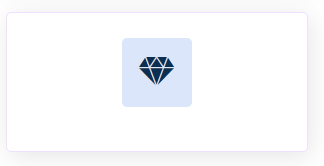

Chúng tôi là doanh nghiệp Logistics được xếp hạng cao nhất.
Nhanh Chóng & An Toàn
Mạng Lưới Đa Dạng
Giải Pháp Tối Ưu
Hỗ Trợ 24/7
Giá Cả Cạnh Tranh
Nhân Viên Tận Tâm

Slide 8

Giới Thiệu
Đem Tới Giải Pháp Logistics Tốt Nhất Tới Khách Hàng
Giới Thiệu Sứ Mệnh
DPI Global Logistics là một công ty mới trẻ, năng động và phát triển thần tốc , chuyên cung cấp các giải pháp & dịch vụ hậu cần toàn diện thông qua vận tải đường bộ, vận tải hàng không và đường biển trên toàn thế giới cho tất cả các khách hàng. Được thành lập bởi những chuyên gia lâu năm trong ngành với hơn 10 năm kinh nghiệm và chuyên môn trong lĩnh vực thương mại, DPI Global Logistics luôn không ngừng nỗ lực để mở rộng các dịch vụ chất lượng theo cách thức tiết kiệm chi phí và thời gian.
Chúng tôi tin rằng chuyến hàng của bạn không chỉ là hàng hóa mà còn là uy tín của bạn đối với những khách hàng yêu quý. Vì vậy, chúng tôi luôn tâm niệm rằng uy tín của bạn chính là uy tín của chúng tôi. Ngày hay đêm, ngày lễ hay ngày làm việc, chúng tôi luôn sẵn sàng nhận cuộc gọi của bạn để chăm sóc hàng hóa của bạn.
Chúng tôi thực hiện đúng lời hứa “Nhanh chóng, An toàn, Hiệu quả và Giá cả cạnh tranh”.
Giới Thiệu: DPI Global Logistics là một công ty mới trẻ, năng động và phát triển thần tốc , chuyên cung cấp các giải pháp & dịch vụ hậu cần toàn diện thông qua vận tải đường bộ, vận tải hàng không và đường biển trên toàn thế giới cho tất cả các khách hàng. Được thành lập bởi những chuyên gia lâu năm trong ngành với hơn 10 năm kinh nghiệm và chuyên môn trong lĩnh vực thương mại, DPI Global Logistics luôn không ngừng nỗ lực để mở rộng các dịch vụ chất lượng theo cách thức tiết kiệm chi phí và thời gian.
Chúng tôi tin rằng chuyến hàng của bạn không chỉ là hàng hóa mà còn là uy tín của bạn đối với những khách hàng yêu quý. Vì vậy, chúng tôi luôn tâm niệm rằng uy tín của bạn chính là uy tín của chúng tôi. Ngày hay đêm, ngày lễ hay ngày làm việc, chúng tôi luôn sẵn sàng nhận cuộc gọi của bạn để chăm sóc hàng hóa của bạn.
Chúng tôi thực hiện đúng lời hứa “Nhanh chóng, An toàn, Hiệu quả và Giá cả cạnh tranh”
Sứ Mệnh: Cung cấp các dịch vụ về giao nhận và vận chuyển hàng hóa hàng đầu trong nước và thế giới.
Sứ mệnh về cộng đồng và xã hội.
Tạo ra các giá trị về vật chất và tinh thần cho các cổ đông và cán bộ nhân viên

Slide 9
GIỚI THIỆU
DPI Global Logistics là một công ty mới trẻ, năng động và phát triển thần tốc , chuyên cung cấp các giải pháp & dịch vụ hậu cần toàn diện thông qua vận tải đường bộ, vận tải hàng không và đường biển trên toàn thế giới cho tất cả các khách hàng. Được thành lập bởi những chuyên gia lâu năm trong ngành với hơn 10 năm kinh nghiệm và chuyên môn trong lĩnh vực thương mại, DPI Global Logistics luôn không ngừng nỗ lực để mở rộng các dịch vụ chất lượng theo cách thức tiết kiệm chi phí và thời gian.
Chúng tôi tin rằng chuyến hàng của bạn không chỉ là hàng hóa mà còn là uy tín của bạn đối với những khách hàng yêu quý. Vì vậy, chúng tôi luôn tâm niệm rằng uy tín của bạn chính là uy tín của chúng tôi. Ngày hay đêm, ngày lễ hay ngày làm việc, chúng tôi luôn sẵn sàng nhận cuộc gọi của bạn để chăm sóc hàng hóa của bạn.
Chúng tôi thực hiện đúng lời hứa “Nhanh chóng, An toàn, Hiệu quả và Giá cả Cạnh tranh”
TẦM NHÌN
Trở thành công ty hàng đầu về giao nhận và vận chuyển hàng hóa tại Việt nam cũng như trên thế giới thông qua những giải pháp chuyên nghiệp, uy tín nhất.
SỨ MỆNH
Cung cấp các dịch vụ về giao nhận và vận chuyển hàng hóa hàng đầu trong nước và thế giới.
Sứ mệnh về cộng đồng và xã hội.
Tạo ra các giá trị về vật chất và tinh thần cho các cổ đông và cán bộ nhân viên

Slide 10
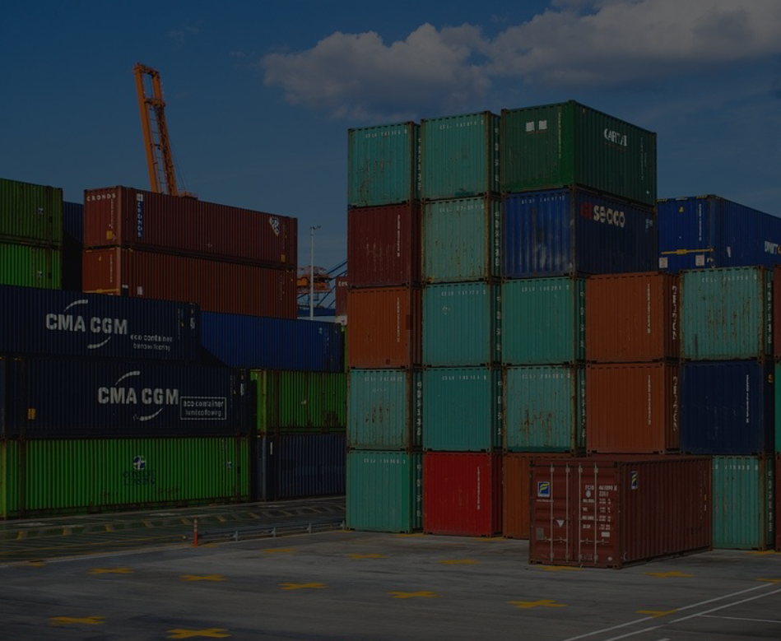
Vì Sao Nên Chọn DPI Global Logistics?
Các chuyên gia giàu kinh nghiệm của chúng tôi được đào tạo để xử lý sự phức tạp của việc vận chuyển hàng hóa của bạn trên khắp thế giới, vì vậy bạn có thể tập trung vào điều quan trọng: phát triển lợi nhuận của mình..
1. ĐỘI NGŨ NHÂN VIÊN TẬN TÂM
Đội ngũ nhân viên tại DPIG Logistics rất chuyên nghiệp, nhiệt tình và am hiểu công việc. Họ hiểu dịch vụ mà khách hàng cần.
2. AN TOÀN & NHANH CHÓNG
Mang lại cho bạn sự an toàn rằng lô hàng của bạn sẽ đến đích một cách an toàn và đúng giờ.
3. CHI PHÍ CẠNH TRANH
DPIG Logistics đảm bảo rằng luôn vận chuyển hàng hóa của bạn đến tận nơi một cách hoàn hảo nhất nhằm tiết kiệm chi phí và giao hàng an toàn.
4. HỖ TRỢ 24/7
Chúng tôi luôn sẵn sàng cho các cuộc gọi của bạn để chăm sóc hàng hóa của bạn bất cứ khi nào bạn cần.
5. GIẢI PHÁP TỐI ƯU
Cung cấp các giải pháp chuyên biệt cho từng khách hàng và tư vấn các giải pháp logistics phù hợp cho từng doanh nghiệp.

